Slide 1
Ấn Độ – Nguồn cung ứng thay thế tuyệt vời cho nguyên liệu sinh học
Tiến sĩ Venkatesh Devanur
Giám đốc điều hành AgriLife
Thư ký, Hiệp hội các Nhà sản xuất nguyên liệu đầu vào sinh học cho ngành Nông nghiệp Ấn Độ (BIPA)
Thành viên Ủy ban nòng cốt quốc gia – Agri Biotech – Liên đoàn Công nghiệp Ấn Độ
Dr.Venkatesh@agrilife.in
www.agrilife.vn

Slide 2
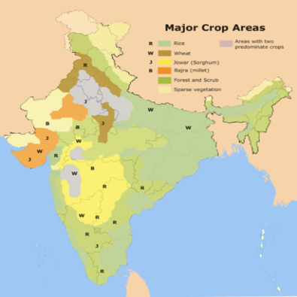
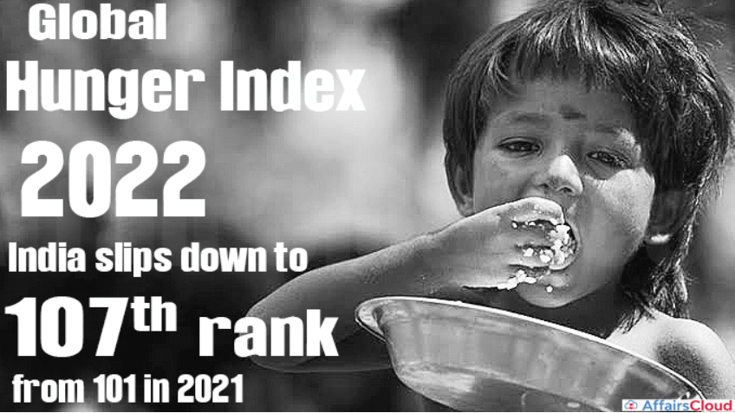
Hiện trạng – Con người – Đất đai
Trung bình mỗi gia đình có khoảng 1 ha đất canh tác.
Khoảng 60% gia đình sở hữu diện tích đất dưới 0.5 ha.
Những năm qua do việc chia nhỏ đất đai trong gia đình dẫn đến tình trạng ruộng đất bị chia cắt.
Thu nhập bình quân đầu người ở mức ~2,000USD so với 7,500USD của Brazil – Cơ hội tăng trưởng rất lớn!!
140 triệu hộ nông dân
157 triệu ha diện tích đất canh tác

Slide 3
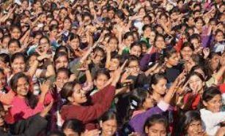
Biến động dân số và tác động đến khí hậu
Ấn Độ - MỘT QUỐC GIA TRẺ!! – Tiềm năng tăng trường kinh tế KHỔNG LỒ
Tăng tuổi thọ
Tỷ lệ tử vong ở trẻ sơ sinh thấp hơn
45% dân số thành thị với thu nhập ngày càng tăng
SÔ HÓA ẤN ĐỘ
Nền kinh tế kỹ thuật số đang phát triển
PhonePe / PayTM / GPay có thể được sử dụng để mua trà giá 10 Rs ở ngay bên lề đường
800 triệu điện thoại thông minh, tổng số 140 triệu điện thoại di động và WhatsApp đang rất phổ biến.
Tuổi trung bình của nông dân trẻ hơn, có trình độ học vấn cao hơn và có hiểu biết về công nghệ
Độ che phủ của rừng cũng đã giảm trong những năm qua và đang tác động xấu đến điều kiện khí hậu nông nghiệp. Trên 65% cây trồng được trồng trong điều kiện mưa nhiều (lượng mưa 500 – 1,000 mm/năm).
Ấn Độ chiếm 17% dân số toàn cầu và chỉ tiếp cận khoảng 4% lượng nước ngọt toàn cầu.

Slide 4
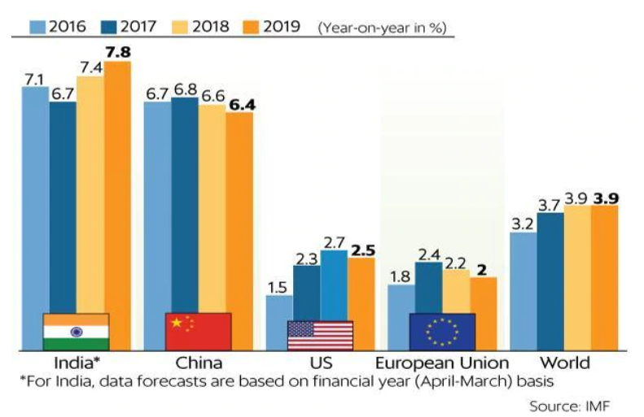
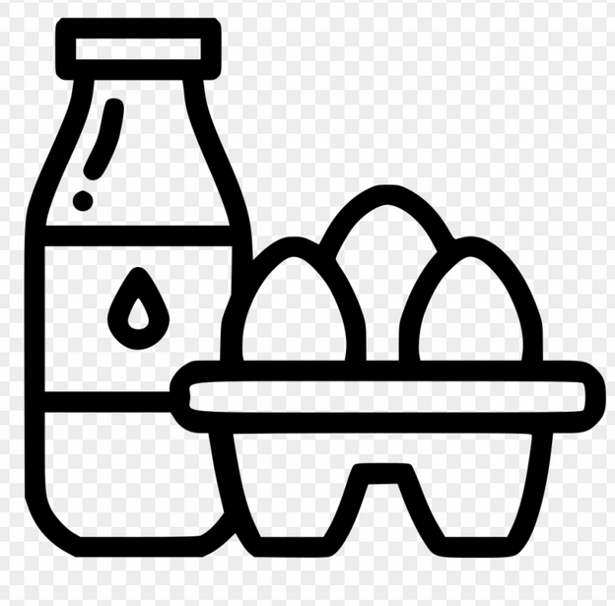
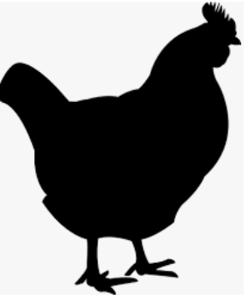
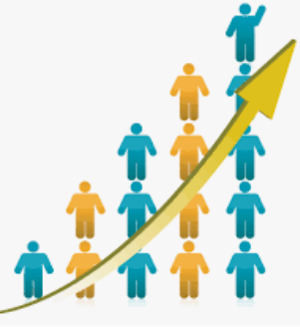
Kinh tế Nông nghiệp ở Ấn Độ
1
2
50-55% lao động hoạt động trong Nông nghiệp
Tăng trưởng GDP > 7%
Tăng trưởng nông nghiệp ~ 1-3%
Chỉ đóng góp 17% GDP
Bị đe dọa do
biến đổi khí hậu
Tự duy trì – An ninh lương thực cao
3
4
Sự gia tăng dân số
Mối quan tâm chính
Dầu & các loại Đậu được
nhập khẩu để đáp ứng nhu cầu
Dân số
Vào năm 2030??
Đảm bảo nguồn cung cấp thực phẩm có chất lượng và an ninh
lương thực cho nước có dân số lớn nhất thế giới vào năm 2030

Slide 5
Yếu tố chi phối thị trường bảo vệ thực vật và dinh dưỡng cây trồng
Trợ cấp phân bón
Chính phủ trợ cấp ở mức cao cho phân bón urê ở Ấn Độ trong nhiều thập kỷ
Ảnh hưởng
Cơ giới hóa thấp làm giảm năng suất
Trợ cấp cho phân bón P & K giảm và giá cho người tiêu dùng cuối cùng tăng đáng kể.
Khoảng 10 tỷ đô la Mỹ - Đảm bảo sử dụng rộng rãi Urea - trở thành 'Con bò thần thánh' cho ngân hàng Nông nghiệp.
Tiêu thụ 33 triệu tấn Urea + 20 triệu tấn DAP, MOP và các loại phân bón khác
Thị trường dinh dưỡng cây trồng là khoảng Rs 450 tỷ (~ 5.47 tỷ USD)
Thị trường thuốc bảo vệ thực vật là khoảng Rs 150 tỷ (~1.8 tỷ USD)
Cấu trúc đất bị phá vỡ – Các-bon hữu cơ giảm từ 3 xuống 0.3%
Chi phí canh tác tăng theo từng mùa - nông dân không kiểm soát được năng suất và giá cả đầu ra
Chỉ số
Sử dụng sai phân đạm gây xói mòn Các-bon trong đất và với quá trình đô thị hóa nhanh chóng là những yếu tố thúc đẩy thị trường phân bón

Slide 6
Dự báo vĩ mô
Dân số dự kiến sẽ tăng 7.85% từ năm 2022 đến năm 2030 lên 1.51 tỷ người
Nền kinh tế Ấn Độ sẽ tăng trưởng lên 6.5 đến 7 nghìn tỷ vào năm 2030
Thu nhập bình quân đầu người từ $2,000 hiện nay lên khoảng $4,500 vào năm 2030
Lượng calo tiêu thụ bình quân đầu người tăng từ 2,500 (2018) lên 2,700 vào năm 2030
Biến đổi khí hậu sẽ dẫn đến áp lực phi sinh học lên cây trồng
Sa mạc hóa ngày càng tăng – 96.40 triệu ha, tương đương khoảng 29.32% Tổng diện tích đất địa lý (TGA) của cả nước đang bị suy thoái
Xâm nhập mặn ngày càng tăng - Đã có 3.70 triệu ha bị nhiễm mặn và ngày càng tăng do quản lý thủy lợi kém

Slide 7
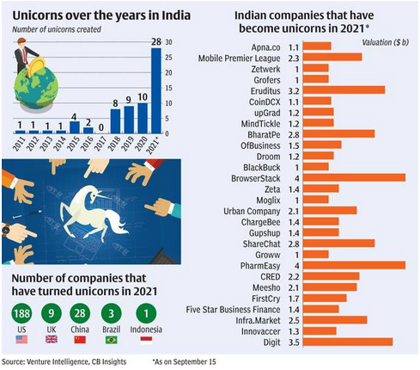
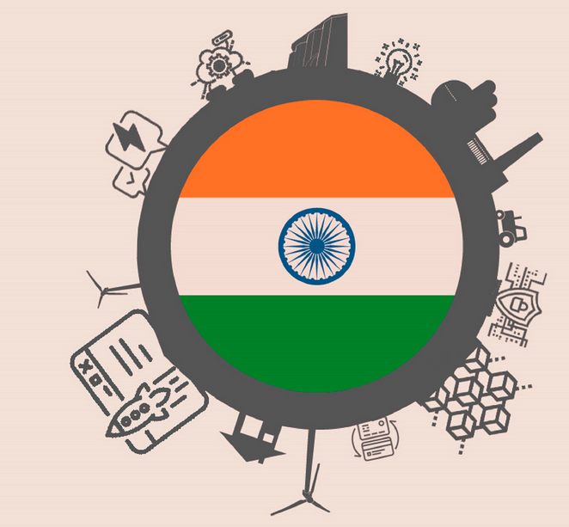
ẤN ĐỘ – hệ sinh thái khởi nghiệp lớn thứ 3
Hệ sinh thái khởi nghiệp lớn thứ 3 thế giới với 82 Kỳ lân, 44 trong số đó mới xuất hiện vào năm 2021
*Kỳ lân: Công ty có giá trị vốn hóa trên 1 tỷ đô

Slide 8
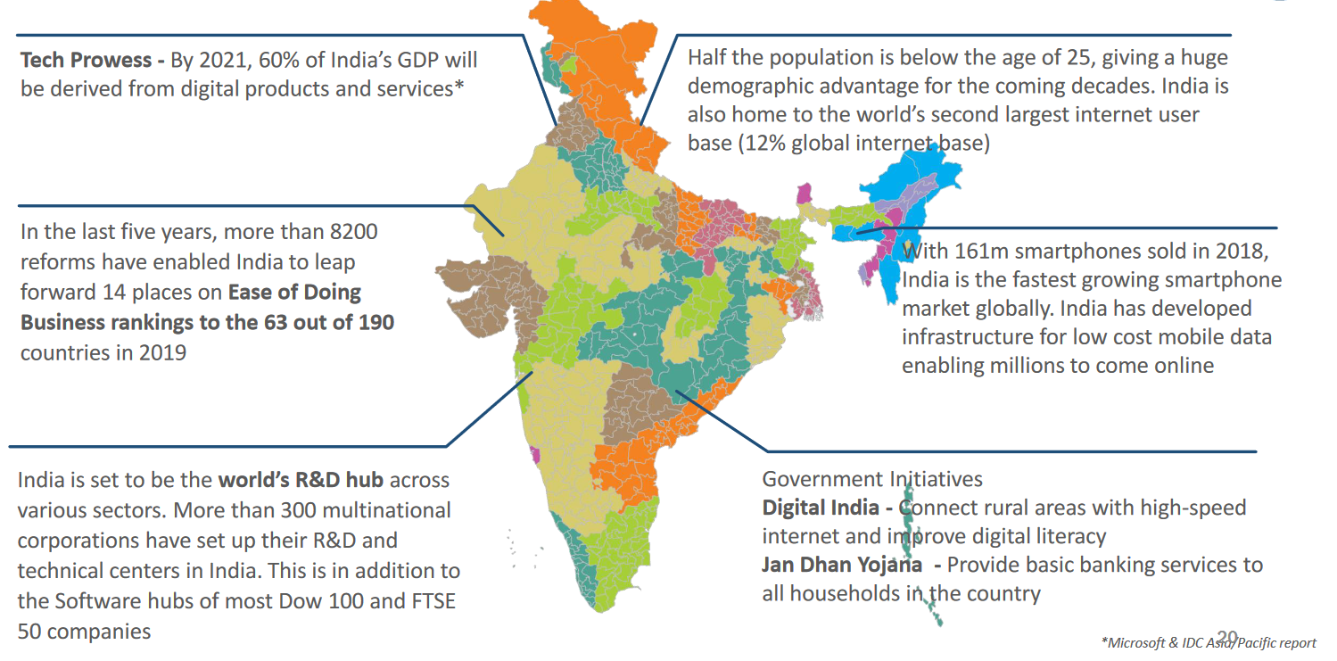
ẤN ĐỘ – Cơ hội TĂNG TRƯỞNG!!
Tinh thông công nghệ: Trước 2021, 60% GDP của Ấn Độ đến từ các sản phẩm và dịch vụ kỹ thuật số
Khi công nghệ được toàn cầu hoá – Công nghệ trong nông nghiệp tập trung vào sinh học
Một nửa dân số dưới 25 tuổi tạo một lợi thế dân số vàng cho thập kỷ tới
Nơi có một số khu bảo tồn đa dạng sinh học lớn nhất thế giới
Trong 5 năm qua, hơn 8,200 cải cách đã giúp Ấn Độ nhảy vọt 14 bậc về Chỉ số thuận lợi kinh doanh, đứng thứ 63 trên 190 quốc gia vào năm 2019
Dược là mảng xuất khẩu lớn thứ 2 sau IT
Hóa chất & Phân bón áp sát vị trí thứ 3 về giá trị xuất khẩu
Các ngành công nghiệp phụ trợ được xây dựng với quy mô toàn cầu
Ấn Độ đặt mục tiêu trở thành trung tâm R&D của thế giới trong nhiều lĩnh vực khác nhau. Hơn 300 tập đoàn đa quốc gia đã thành lập các trung tâm kỹ thuật nghiên cứu và phát triển ở Án Độ. Đây là phần bổ sung cho những trung tâm phần mềm - hầu hết cho 50 công ty Dow 100 và FTSE
Khởi xưởng chính phủ
Chiến dịch Số hóa Ấn Độ - Liên kết các vùng nông thôn bằng mạng internet tốc độ cao nâng cao năng lực sử dụng máy tính
Jan Dhan Yojana – Cung cấp dịch vụ ngân hàng cơ bản đến tất các hộ gia đình trong cả nước
Chính quyền tài trợ cho các chương trình đổi mới và cung cấp hệ sinh thái phù hợp
Các trung tâm đổi mới do Chính phủ Tiểu bang tài trợ giúp cung cấp hệ sinh thái phù hợp

Slide 9
Sản xuất tại Ấn Độ – Phân tích
Công nghệ
Sự cải tiến về Hạt giống, Phân bón, Thuốc BVTV, Vi chất dinh dưỡng, Trang thiết bị nông nghiệp đã giúp Ấn Độ tự cung tự cấp lương thực cho 1.40 tỷ người
Pháp lý
Đạo luật đa dạng sinh học được áp dụng. Cơ quan Bảo tồn đa dạng Sinh học Quốc gia cho phép nhập khẩu Vi sinh vật và Chiết xuất Thực vật – Các công ty đa quốc gia có sân chơi bình đẳng.
Nguồn nhân lực
Ấn Độ tạo ra hàng triệu sinh viên tốt nghiệp ngành STEM, sinh viên tốt nghiệp ngành Khoa học sự sống
Kỹ thuật viên có Chứng chỉ ITI sẵn sàng làm công việc vận hành liên quan
Các công ty đa quốc gia có thể mang công nghệ / IP đến Ấn Độ - sân chơi bình đẳng
Con người, Thiết bị, Nguyên vật liệu và công nghệ địa phương sẵn có với chi phí hợp lý
Một giải pháp thay thế tốt như một phần của chiến lược tìm kiếm Trung Quốc + 1

